Slide 1
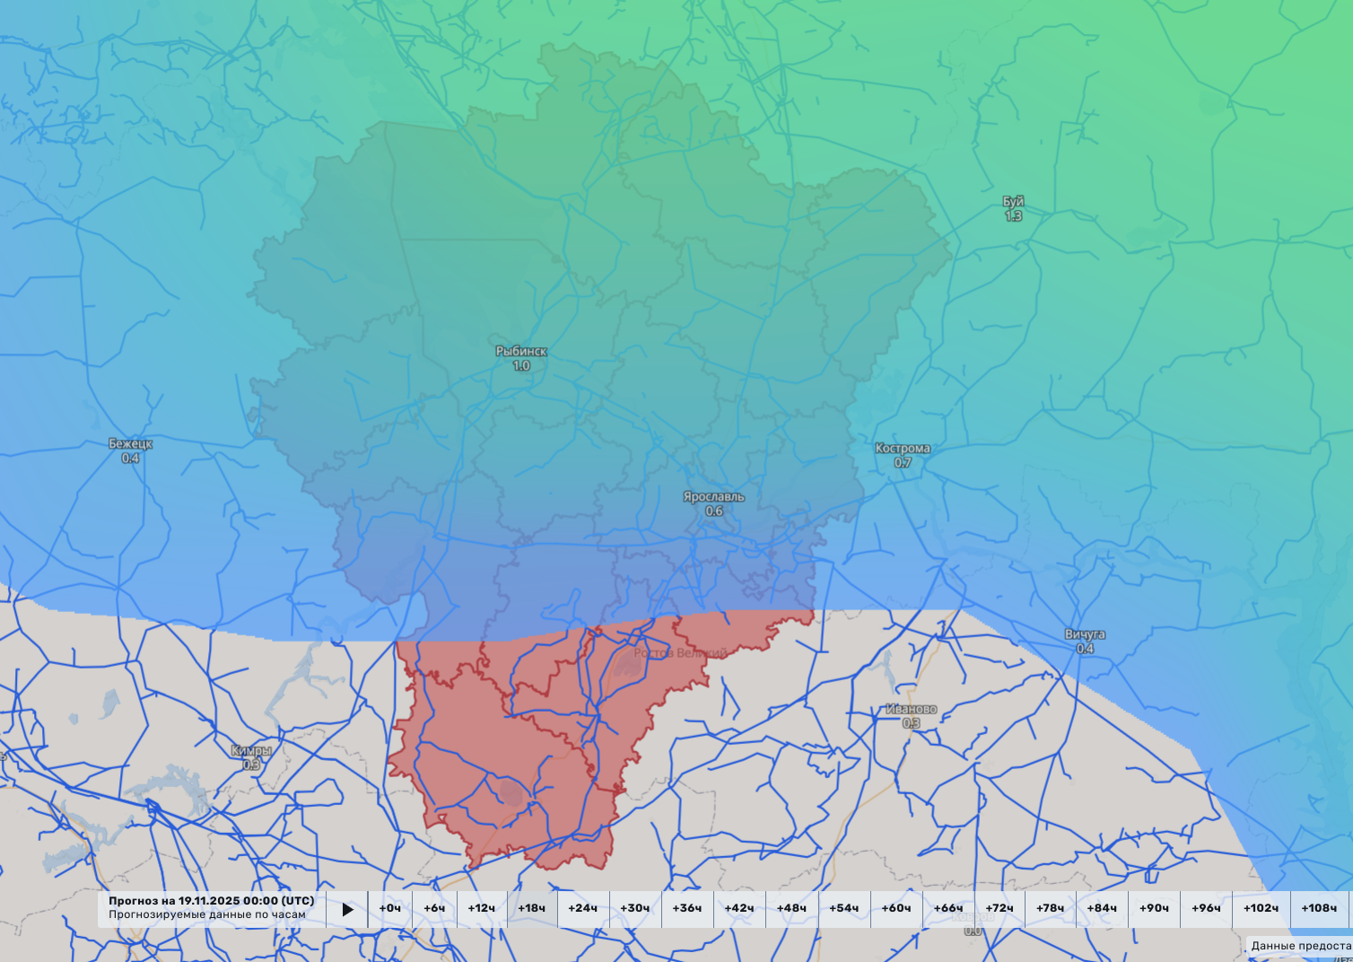
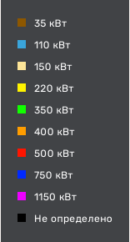
ИНФОРМАЦИОННЫЕ МАТЕРИАЛЫ ПО ОСАДКАМ И ПОРЫВАМ ВЕТРА
НА ТЕРРИТОРИИ ЯРОСЛАВСКОЙ ОБЛАСТИ
(РИСК НАРУШЕНИЯ ЭЛЕКТРОСНАБЖЕНИЯ НА 18-19.11.2025)
Пошехонский МО
Первомайский МО
2
18
1370/461
70%
2
18
8040/10684
988/329
84%
Брейтовский МО
Рыбинский МО
5258/8698
2
18
30%
2
18
55%
2
18
707/245
2638/795
108/336
4840/5546
14133/27052
Даниловский МО
5349/10025
г.о.г. Рыбинск
Тутаевский МО
2
18
Некоузский МО
2
18
30%
2
18
1891/652
60%
2
18
80%
70/400
1271/499
85%
10814/20868
1123/328
8529/174830
9963/53031
г.о.г. Ярославль
8101/11992
2
18
Условные обозначения
Мышкинский МО
Большесельский МО
2500/1500
74%
2
18
78%
2
18
19111/572626
осадки, мм
748/253
Ярославский МО
Некрасовский МО
1159/321
38%
2
18
2
18
4738/9294
5325/9415
2500/1233
60%
1666/655
60%
Угличский МО
23027/68336
12483/19863
- линии электропередач 110 кВт
2
18
Борисоглебский МО
Гаврилов-Ямский
891/510
55%
2
18
2
18
12871/46639
668/346
74%
491/735
67%
- количество осадков (УГМС), мм
6252/11377
Ростовский р-н
9679/24730
18
2
18
2
- порывы ветра (УГМС), м/с
г.о.г. Переславль-Залесский
2145/840
30%
- прогноз нарушения ЛЭП (УГМС)
2
18
14674/59049
321/18
- протяженность ЛЭП/ТП (шт.)
500/167
60%
19/330
- кол-во домов /населения
20854/55266
60%
- износ электроэнергетических систем
Ярославль
- муниципальное образование
ЦУКС ГУ МЧС по Ярославской области
АРМ № 9
18:18 06.04.2025
Исп. Е.С. Приказчикова
тел. 341-50-856
ЦУКС ГУ МЧС по Ярославской области
АРМ № 9
14:00 18.11.2025
Исп. Е.С. Приказчикова
Тел. 341-50-856

Slide 2
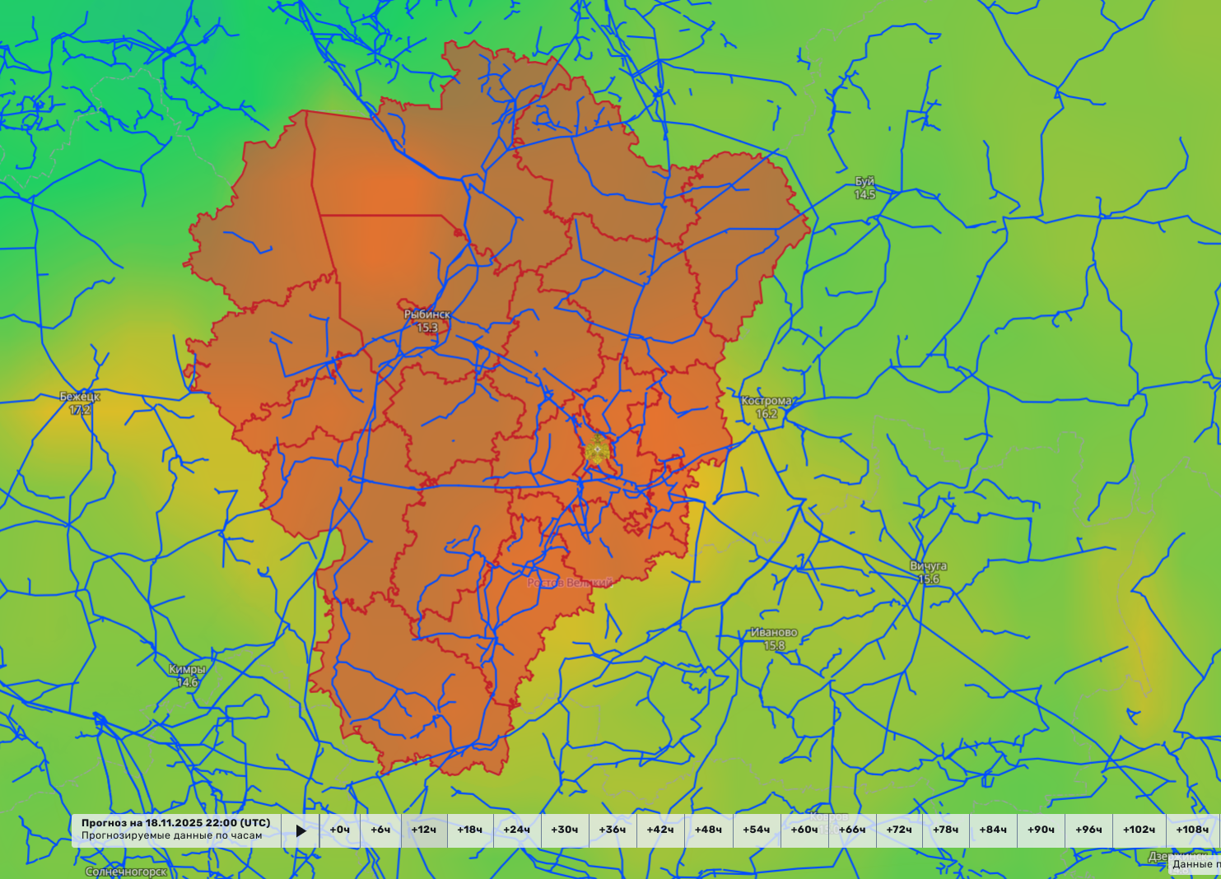
ИНФОРМАЦИОННЫЕ МАТЕРИАЛЫ ПО ОСАДКАМ И ПОРЫВАМ ВЕТРА
НА ТЕРРИТОРИИ ЯРОСЛАВСКОЙ ОБЛАСТИ
(РИСК НАРУШЕНИЯ ЭЛЕКТРОСНАБЖЕНИЯ НА 18-19.11.2025)
Пошехонский МО
Первомайский МО
2
18
1370/461
70%
2
18
8040/10684
988/329
84%
Брейтовский МО
Рыбинский МО
5258/8698
2
18
30%
2
18
55%
2
18
707/245
2638/795
108/336
4840/5546
14133/27052
Даниловский МО
г.о.г. Рыбинск
Тутаевский МО
2
18
Некоузский МО
2
18
30%
2
18
1891/652
60%
2
18
80%
70/400
85%
10814/20868
1123/328
1271/499
г.о.г. Ярославль
8101/11992
8529/174830
9963/53031
2
18
Условные обозначения
Мышкинский МО
Большесельский МО
2500/1500
74%
2
18
78%
2
18
19111/572626
осадки, мм
748/253
Ярославский МО
Некрасовский МО
1159/321
38%
2
18
2
18
4738/9294
5325/9415
2500/1233
60%
1666/655
60%
Угличский МО
23027/68336
12483/19863
- линии электропередач 110 кВт
2
18
Борисоглебский МО
Гаврилов-Ямский
891/510
55%
2
18
2
18
12871/46639
668/346
74%
491/735
67%
- количество осадков (УГМС), мм
6252/11377
Ростовский р-н
9679/24730
18
2
18
2
- порывы ветра (УГМС), м/с
г.о.г. Переславль-Залесский
2145/840
30%
- прогноз нарушения ЛЭП (УГМС)
2
18
14674/59049
321/18
- протяженность ЛЭП/ТП (шт.)
500/167
60%
19/330
- кол-во домов /населения
20854/55266
60%
- износ электроэнергетических систем
Ярославль
- муниципальное образование
ЦУКС ГУ МЧС по Ярославской области
АРМ № 9
16:00 01.05.2025
Исп. Е.С. Приказчикова
тел. 341-50-856
ЦУКС ГУ МЧС по Ярославской области
АРМ № 9
14:00 18.11.2025
Исп. Е.С. Приказчикова
Тел. 341-50-856

Slide 3

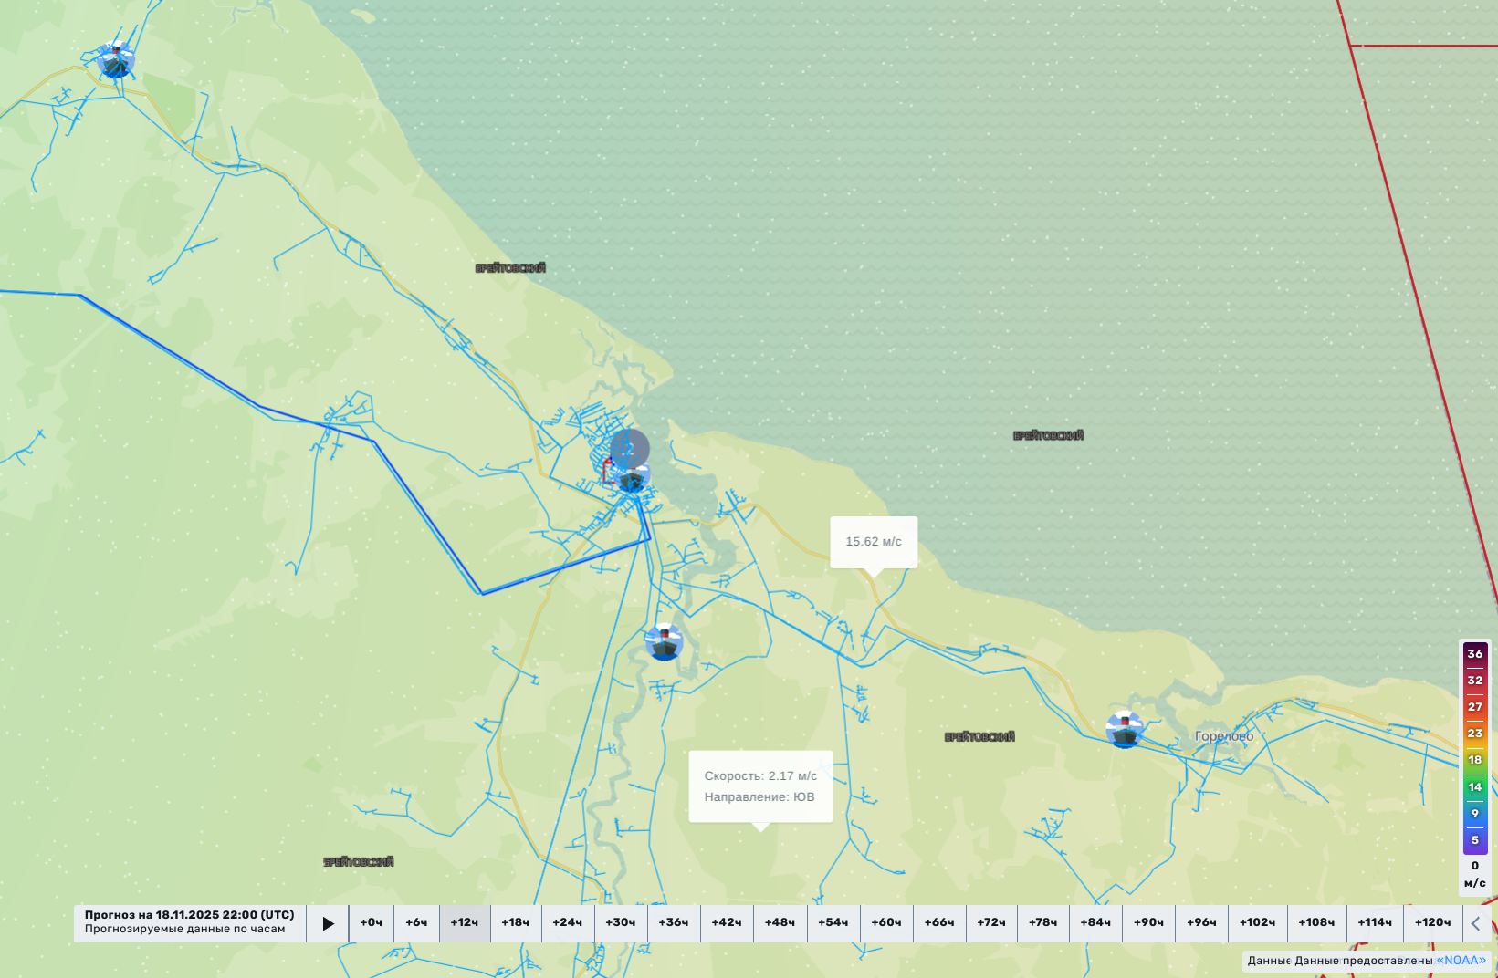
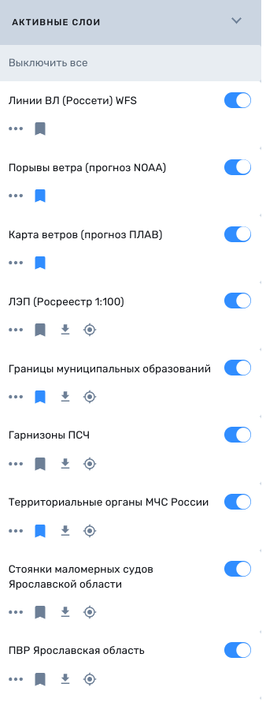
ИНФОРМАЦИОННЫЕ МАТЕРИАЛЫ ПО ОСАДКАМ И ПОРЫВАМ ВЕТРА НА ТЕРРИТОРИИ
БРЕЙТОВСКОГО МО ЯРОСЛАВСКОЙ ОБЛАСТИ
(РИСК НАРУШЕНИЯ ЭЛЕКТРОСНАБЖЕНИЯ НА 18-19.11.2025)
Брейтовкий МО
2
18
707/245
18%
4840/5546
Условные обозначения
осадки, мм
- линии электропередач 110 кВт
18
- количество осадков (УГМС), мм
2
- порывы ветра (УГМС), м/с
- прогноз нарушения ЛЭП (УГМС)
321/18
- протяженность ЛЭП/ТП (шт.)
19/330
- кол-во домов /населения
60%
- износ электроэнергетических систем
Ярославль
- муниципальное образование
ЦУКС ГУ МЧС по Ярославской области
АРМ № 9
14:00 18.11.2025
Исп. Е.С. Приказчикова
Тел. 341-50-856

Slide 4
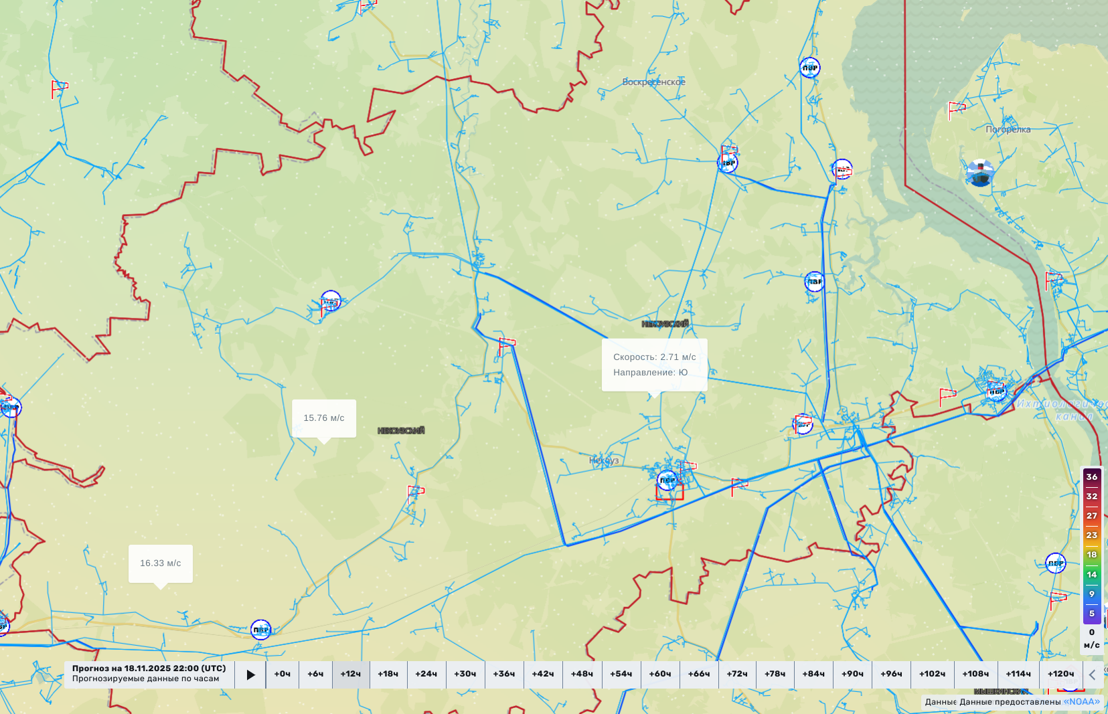
ИНФОРМАЦИОННЫЕ МАТЕРИАЛЫ ПО ОСАДКАМ И ПОРЫВАМ ВЕТРА НА ТЕРРИТОРИИ
НЕКОУЗСКОГО МО ЯРОСЛАВСКОЙ ОБЛАСТИ
(РИСК НАРУШЕНИЯ ЭЛЕКТРОСНАБЖЕНИЯ НА 18-19.11.2025)
Некоузский МО
18
2
18
2
1123/328
80%
8101/11992
Условные обозначения
осадки, мм
- линии электропередач 110 кВт
18
- количество осадков (УГМС), мм
2
- порывы ветра (УГМС), м/с
- прогноз нарушения ЛЭП (УГМС)
321/18
- протяженность ЛЭП/ТП (шт.)
19/330
- кол-во домов /населения
60%
- износ электроэнергетических систем
Ярославль
- муниципальное образование
ЦУКС ГУ МЧС по Ярославской области
АРМ № 9
14:00 18.11.2025
Исп. Е.С. Приказчикова
Тел. 341-50-856

Slide 5
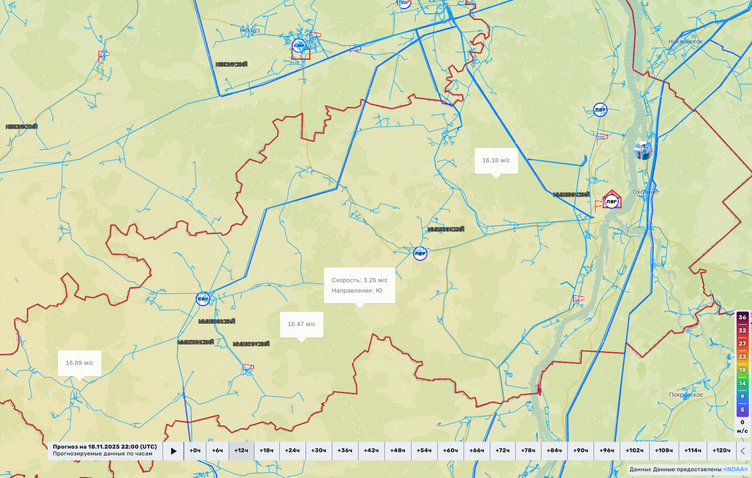
ИНФОРМАЦИОННЫЕ МАТЕРИАЛЫ ПО ОСАДКАМ И ПОРЫВАМ ВЕТРА НА ТЕРРИТОРИИ
МЫШКИНСКОГО МО ЯРОСЛАВСКОЙ ОБЛАСТИ
(РИСК НАРУШЕНИЯ ЭЛЕКТРОСНАБЖЕНИЯ НА 18-19.11.2025)
Мышкинский МО
18
2
18
2
748/253
78%
4738/9294
Условные обозначения
осадки, мм
- линии электропередач 110 кВт
18
- количество осадков (УГМС), мм
2
- порывы ветра (УГМС), м/с
- прогноз нарушения ЛЭП (УГМС)
321/18
- протяженность ЛЭП/ТП (шт.)
19/330
- кол-во домов /населения
60%
- износ электроэнергетических систем
Ярославль
- муниципальное образование
ЦУКС ГУ МЧС по Ярославской области
АРМ № 9
14:00 18.11.2025
Исп. Е.С. Приказчикова
Тел. 341-50-856

Slide 6
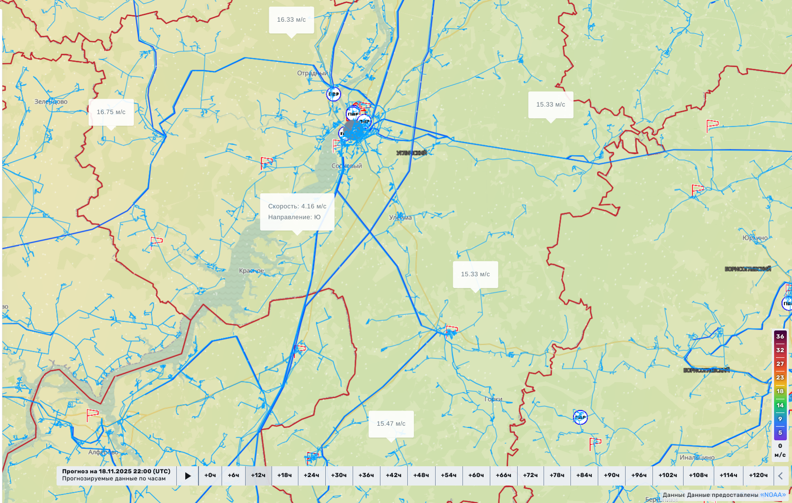
ИНФОРМАЦИОННЫЕ МАТЕРИАЛЫ ПО ОСАДКАМ И ПОРЫВАМ ВЕТРА НА ТЕРРИТОРИИ
УГЛИЧСКИЙ МО ЯРОСЛАВСКОЙ ОБЛАСТИ
(РИСК НАРУШЕНИЯ ЭЛЕКТРОСНАБЖЕНИЯ НА 18-19.11.2025)
Угличский МО
18
2
18
2
891/510
55%
12871/46639
Условные обозначения
осадки, мм
- линии электропередач 110 кВт
18
- количество осадков (УГМС), мм
2
- порывы ветра (УГМС), м/с
- прогноз нарушения ЛЭП (УГМС)
321/18
- протяженность ЛЭП/ТП (шт.)
19/330
- кол-во домов /населения
60%
- износ электроэнергетических систем
Ярославль
- муниципальное образование
ЦУКС ГУ МЧС по Ярославской области
АРМ № 9
14:00 18.11.2025
Исп. Е.С. Приказчикова
Тел. 341-50-856

Slide 7
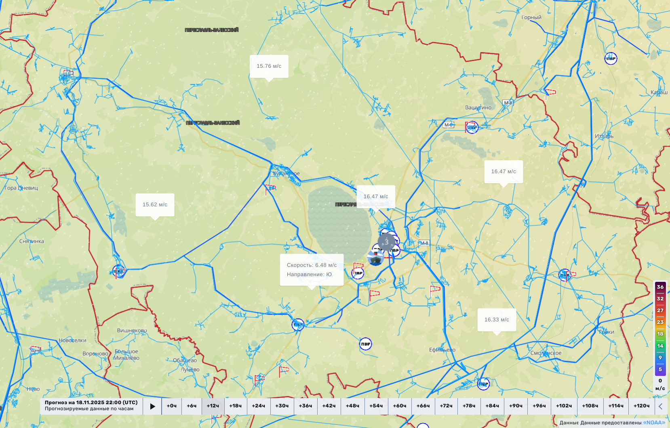
ИНФОРМАЦИОННЫЕ МАТЕРИАЛЫ ПО ОСАДКАМ И ПОРЫВАМ ВЕТРА НА ТЕРРИТОРИИ
ПЕРЕСЛАВЛЬ-ЗАЛЕССКИЙ МО ЯРОСЛАВСКОЙ ОБЛАСТИ
(РИСК НАРУШЕНИЯ ЭЛЕКТРОСНАБЖЕНИЯ НА 18-19.11.2025)
Переславль-Залесский МО
18
2
18
2
500/167
60%
20854/55266
Условные обозначения
осадки, мм
- линии электропередач 110 кВт
18
- количество осадков (УГМС), мм
2
- порывы ветра (УГМС), м/с
- прогноз нарушения ЛЭП (УГМС)
321/18
- протяженность ЛЭП/ТП (шт.)
19/330
- кол-во домов /населения
60%
- износ электроэнергетических систем
Ярославль
- муниципальное образование
ЦУКС ГУ МЧС по Ярославской области
АРМ № 9
14:00 18.11.2025
Исп. Е.С. Приказчикова
Тел. 341-50-856

Slide 8
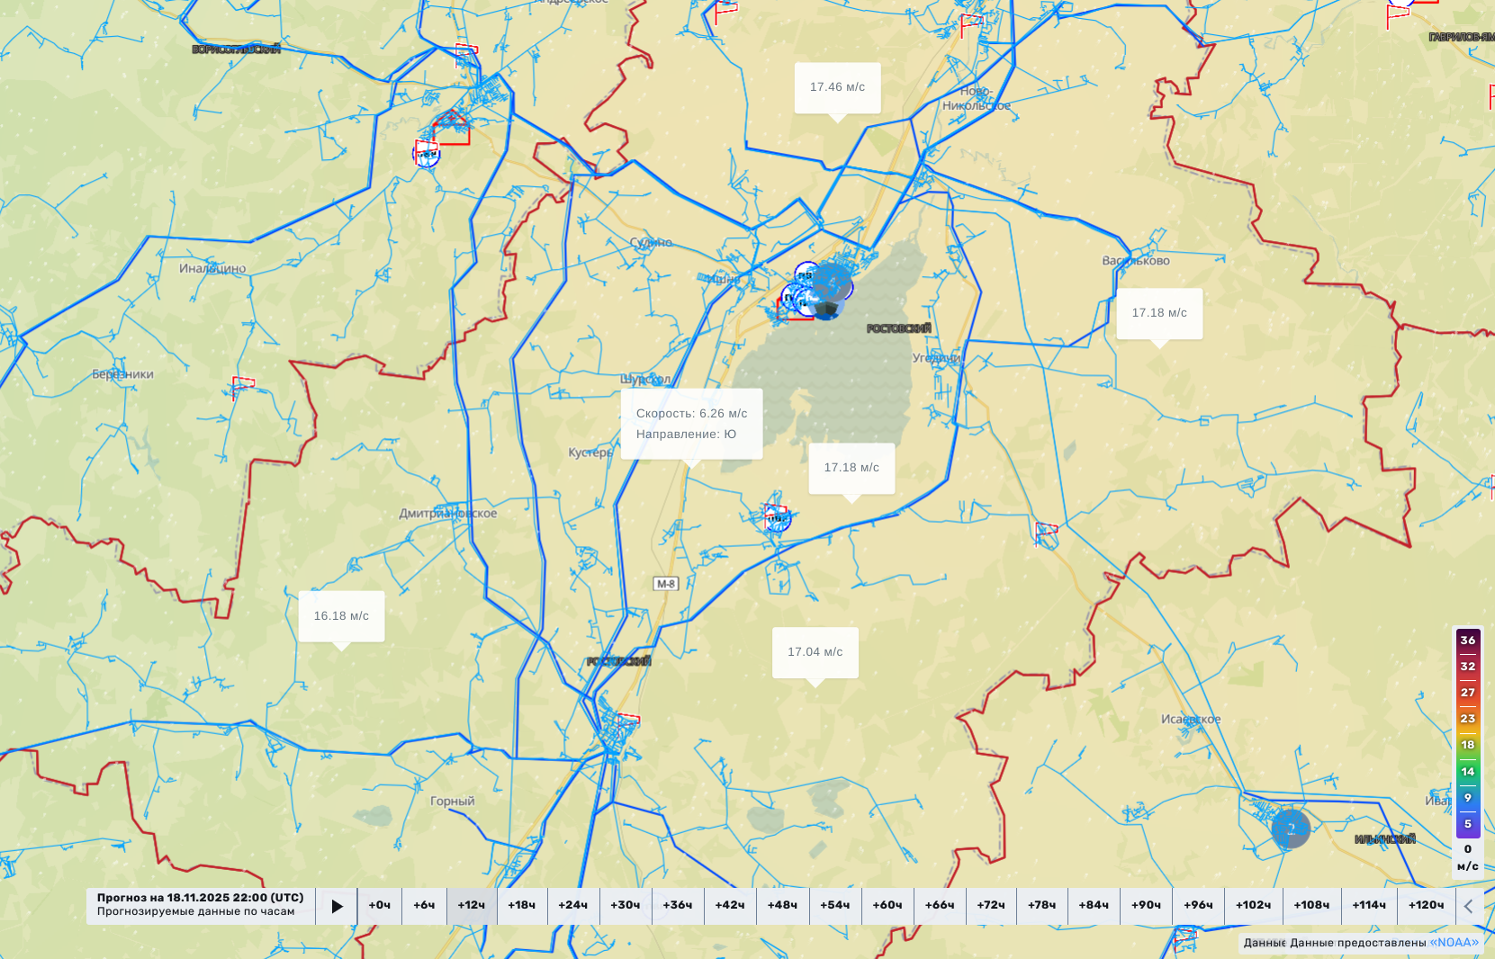
ИНФОРМАЦИОННЫЕ МАТЕРИАЛЫ ПО ОСАДКАМ И ПОРЫВАМ ВЕТРА НА ТЕРРИТОРИИ
РОСТОВСКОГО МО ЯРОСЛАВСКОЙ ОБЛАСТИ
(РИСК НАРУШЕНИЯ ЭЛЕКТРОСНАБЖЕНИЯ НА 18-19.11.2025)
Ростовский МО
2
18
2145/840
18%
14674/59049
Условные обозначения
осадки, мм
- линии электропередач 110 кВт
18
- количество осадков (УГМС), мм
2
- порывы ветра (УГМС), м/с
- прогноз нарушения ЛЭП (УГМС)
321/18
- протяженность ЛЭП/ТП (шт.)
19/330
- кол-во домов /населения
60%
- износ электроэнергетических систем
Ярославль
- муниципальное образование
ЦУКС ГУ МЧС по Ярославской области
АРМ № 9
14:00 18.11.2025
Исп. Е.С. Приказчикова
Тел. 341-50-856

Slide 9
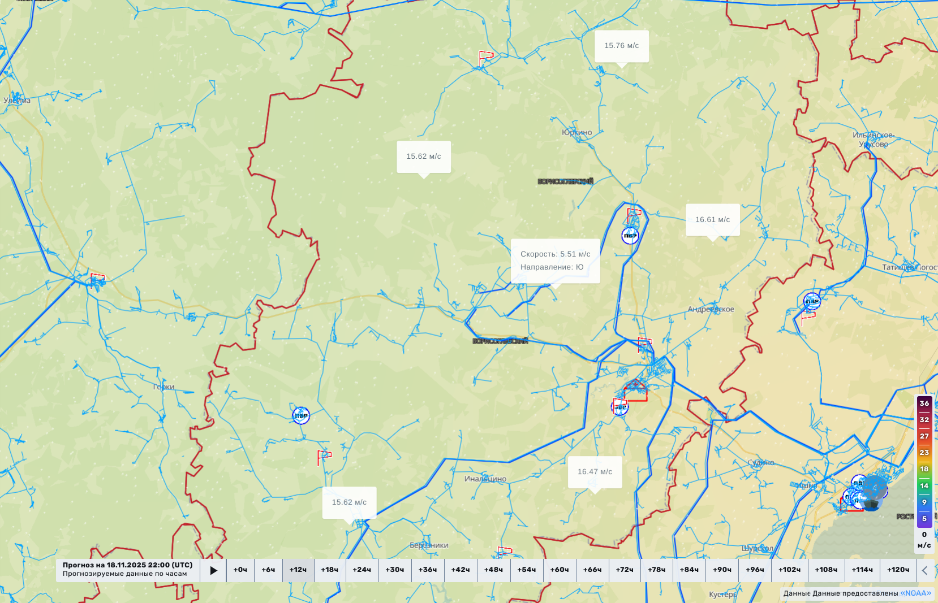
ИНФОРМАЦИОННЫЕ МАТЕРИАЛЫ ПО ОСАДКАМ И ПОРЫВАМ ВЕТРА НА ТЕРРИТОРИИ
БОРИСОГЛЕБСКИЙ МО ЯРОСЛАВСКОЙ ОБЛАСТИ
(РИСК НАРУШЕНИЯ ЭЛЕКТРОСНАБЖЕНИЯ НА 18-19.11.2025)
Борисоглебский МО
18
2
18
2
1159/321
74%
6252/11377
Условные обозначения
осадки, мм
- линии электропередач 110 кВт
18
- количество осадков (УГМС), мм
2
- порывы ветра (УГМС), м/с
- прогноз нарушения ЛЭП (УГМС)
321/18
- протяженность ЛЭП/ТП (шт.)
19/330
- кол-во домов /населения
60%
- износ электроэнергетических систем
Ярославль
- муниципальное образование
ЦУКС ГУ МЧС по Ярославской области
АРМ № 9
14:00 18.11.2025
Исп. Е.С. Приказчикова
Тел. 341-50-856

Slide 10
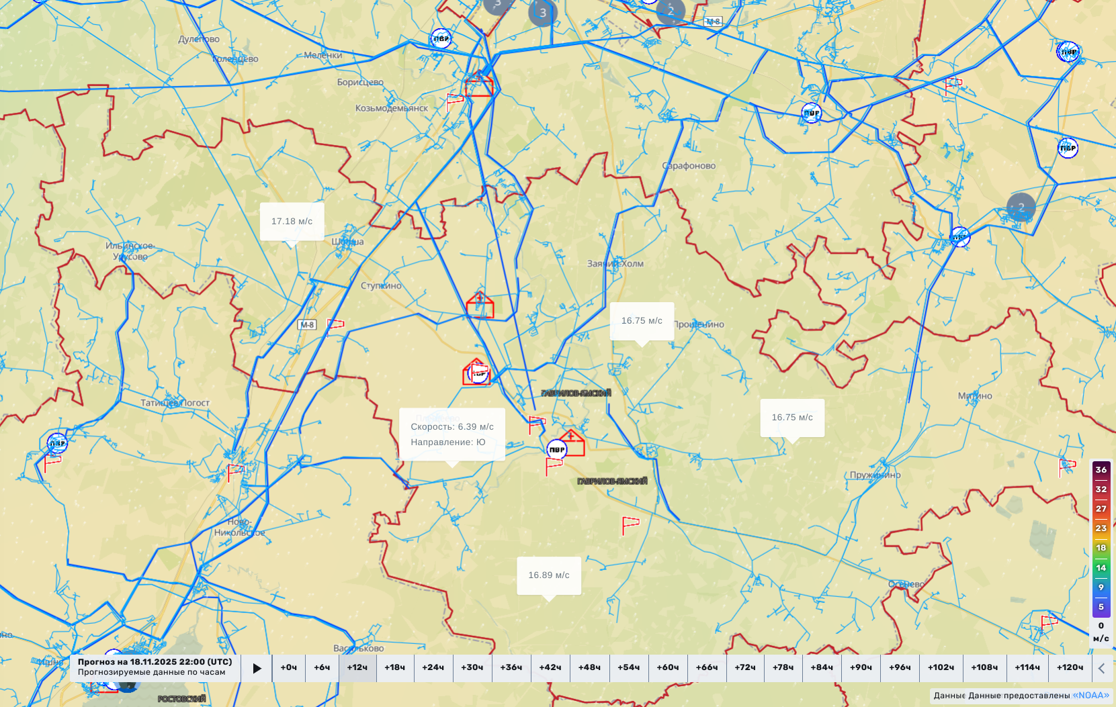
ИНФОРМАЦИОННЫЕ МАТЕРИАЛЫ ПО ОСАДКАМ И ПОРЫВАМ ВЕТРА НА ТЕРРИТОРИИ
ГАВРИЛОВ-ЯМСКИЙ МО ЯРОСЛАВСКОЙ ОБЛАСТИ
(РИСК НАРУШЕНИЯ ЭЛЕКТРОСНАБЖЕНИЯ НА 18-19.11.2025)
Гаврилов-Ямский МО
18
2
18
2
491/735
67%
9679/24730
Условные обозначения
осадки, мм
- линии электропередач 110 кВт
18
- количество осадков (УГМС), мм
2
- порывы ветра (УГМС), м/с
- прогноз нарушения ЛЭП (УГМС)
321/18
- протяженность ЛЭП/ТП (шт.)
19/330
- кол-во домов /населения
60%
- износ электроэнергетических систем
Ярославль
- муниципальное образование
ЦУКС ГУ МЧС по Ярославской области
АРМ № 9
14:00 18.11.2025
Исп. Е.С. Приказчикова
Тел. 341-50-856

Slide 11
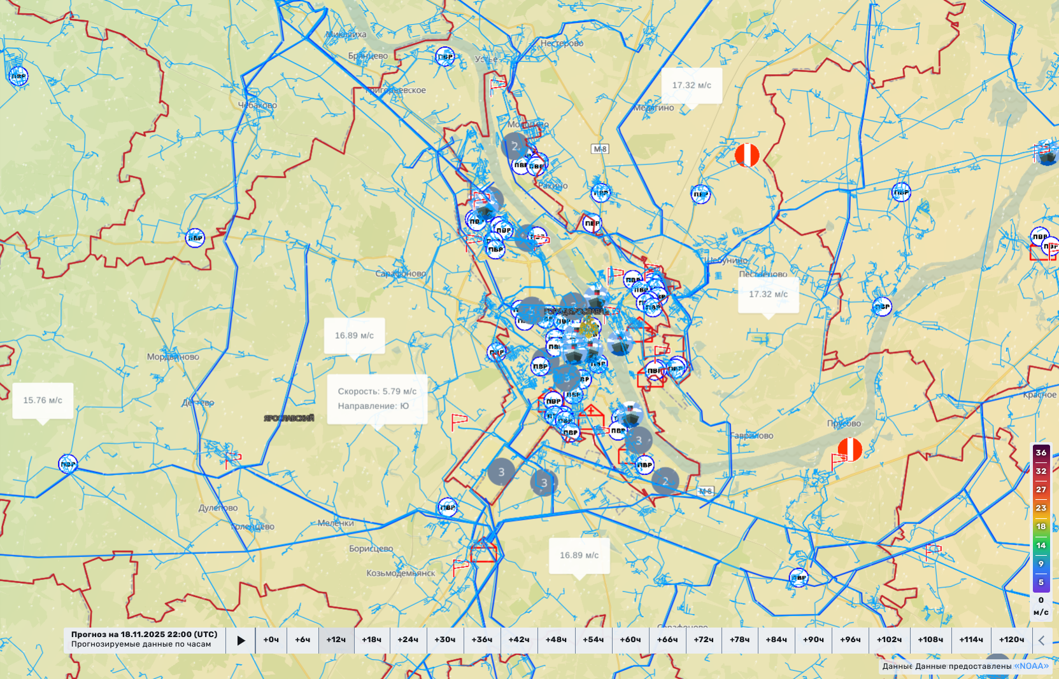
ИНФОРМАЦИОННЫЕ МАТЕРИАЛЫ ПО ОСАДКАМ И ПОРЫВАМ ВЕТРА НА ТЕРРИТОРИИ
ЯРОСЛАВСКИЙ МО ЯРОСЛАВСКОЙ ОБЛАСТИ
(РИСК НАРУШЕНИЯ ЭЛЕКТРОСНАБЖЕНИЯ НА 18-19.11.2025)
Ярославский МО
18
2
18
2
2500/1233
60%
23027/68336
Условные обозначения
осадки, мм
- линии электропередач 110 кВт
18
- количество осадков (УГМС), мм
2
- порывы ветра (УГМС), м/с
- прогноз нарушения ЛЭП (УГМС)
321/18
- протяженность ЛЭП/ТП (шт.)
19/330
- кол-во домов /населения
60%
- износ электроэнергетических систем
Ярославль
- муниципальное образование
ЦУКС ГУ МЧС по Ярославской области
АРМ № 9
14:00 18.11.2025
Исп. Е.С. Приказчикова
Тел. 341-50-856

Slide 12
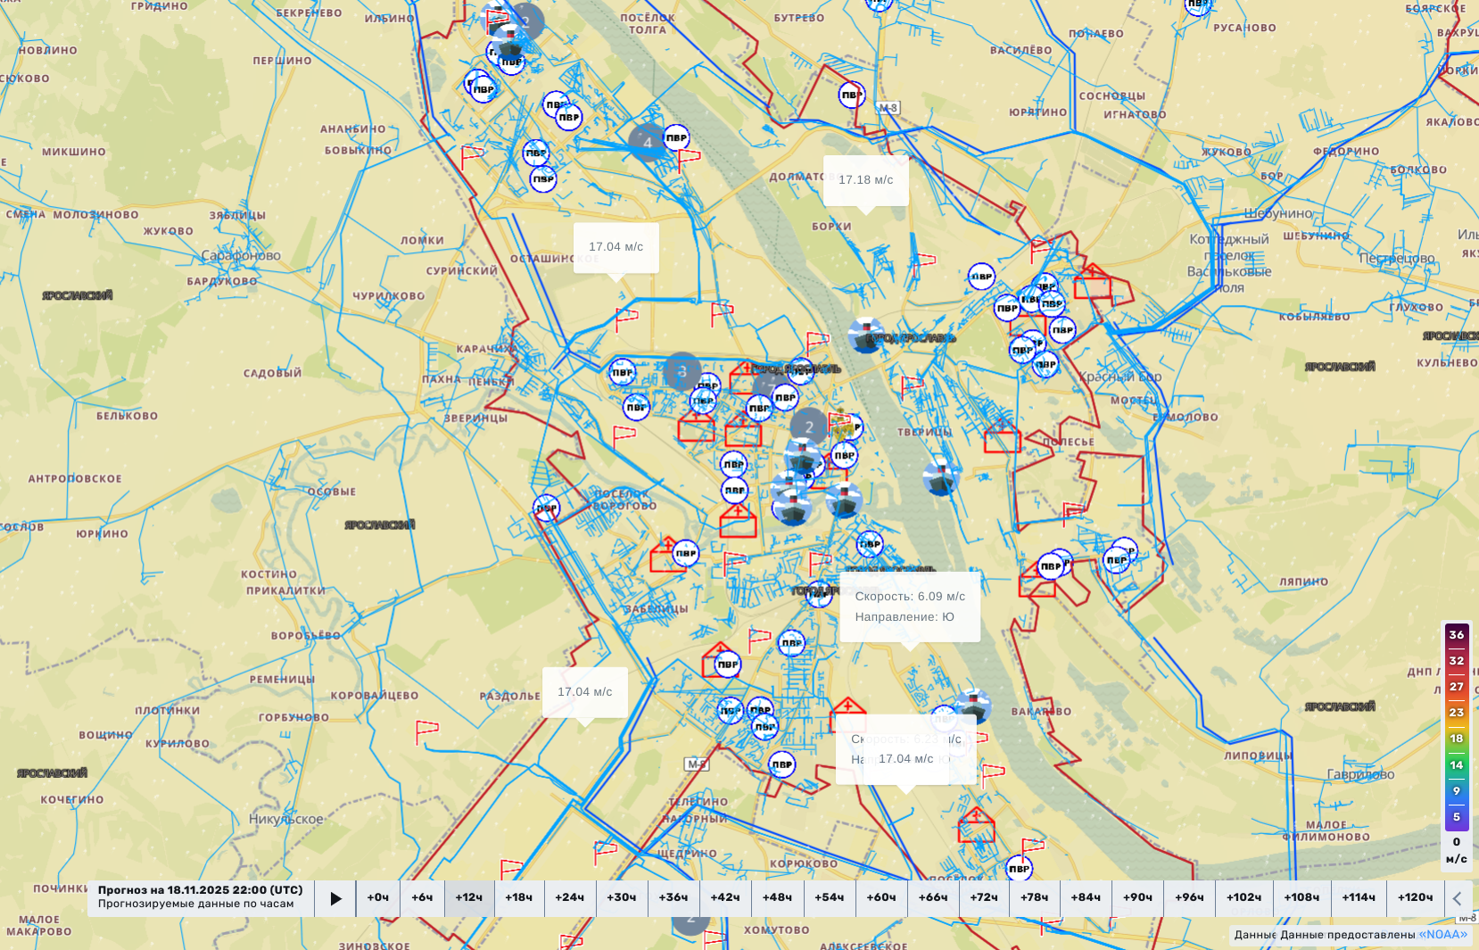
ИНФОРМАЦИОННЫЕ МАТЕРИАЛЫ ПО ОСАДКАМ И ПОРЫВАМ ВЕТРА НА ТЕРРИТОРИИ
ГО ЯРОСЛАВЛЬ ЯРОСЛАВСКОЙ ОБЛАСТИ
(РИСК НАРУШЕНИЯ ЭЛЕКТРОСНАБЖЕНИЯ НА 18-19.11.2025)
ГО Ярославль
18
2
18
2
2500/1500
74%
19111/572626
Условные обозначения
осадки, мм
- линии электропередач 110 кВт
18
- количество осадков (УГМС), мм
2
- порывы ветра (УГМС), м/с
- прогноз нарушения ЛЭП (УГМС)
321/18
- протяженность ЛЭП/ТП (шт.)
19/330
- кол-во домов /населения
60%
- износ электроэнергетических систем
Ярославль
- муниципальное образование
ЦУКС ГУ МЧС по Ярославской области
АРМ № 9
14:00 18.11.2025
Исп. Е.С. Приказчикова
Тел. 341-50-856

Slide 13
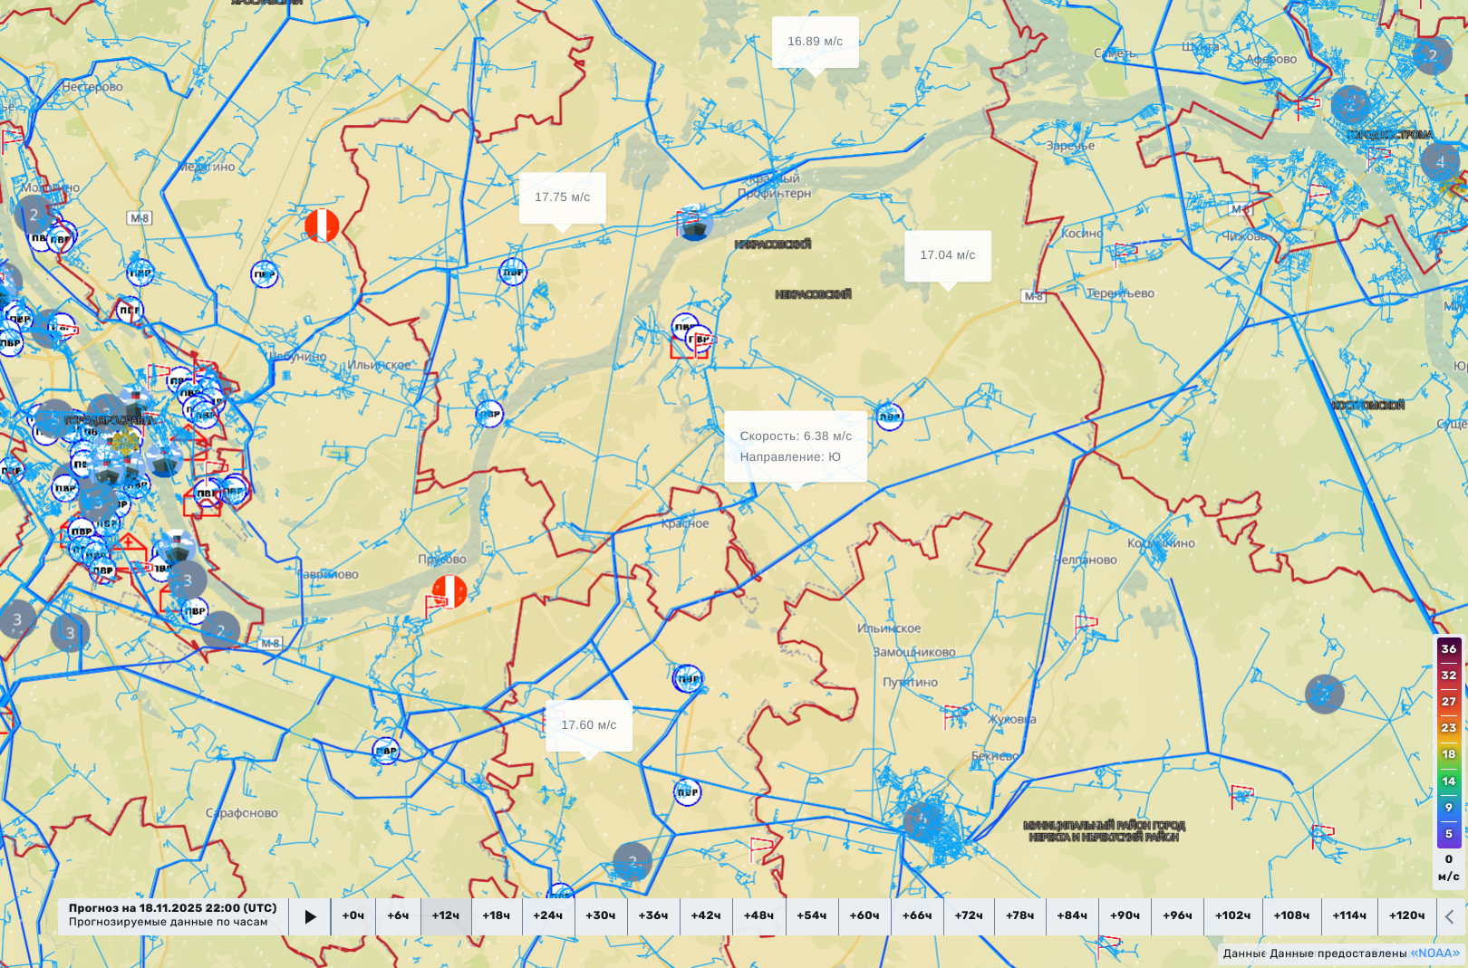
ИНФОРМАЦИОННЫЕ МАТЕРИАЛЫ ПО ОСАДКАМ И ПОРЫВАМ ВЕТРА НА ТЕРРИТОРИИ
НЕКРАСОВСКИЙ МО ЯРОСЛАВСКОЙ ОБЛАСТИ
(РИСК НАРУШЕНИЯ ЭЛЕКТРОСНАБЖЕНИЯ НА 18-19.11.2025)
Некрасовский МО
18
2
18
2
1666/655
60%
12483/19863
Условные обозначения
осадки, мм
- линии электропередач 110 кВт
18
- количество осадков (УГМС), мм
2
- порывы ветра (УГМС), м/с
- прогноз нарушения ЛЭП (УГМС)
321/18
- протяженность ЛЭП/ТП (шт.)
19/330
- кол-во домов /населения
60%
- износ электроэнергетических систем
Ярославль
- муниципальное образование
ЦУКС ГУ МЧС по Ярославской области
АРМ № 9
14:00 18.11.2025
Исп. Е.С. Приказчикова
Тел. 341-50-856

Slide 14
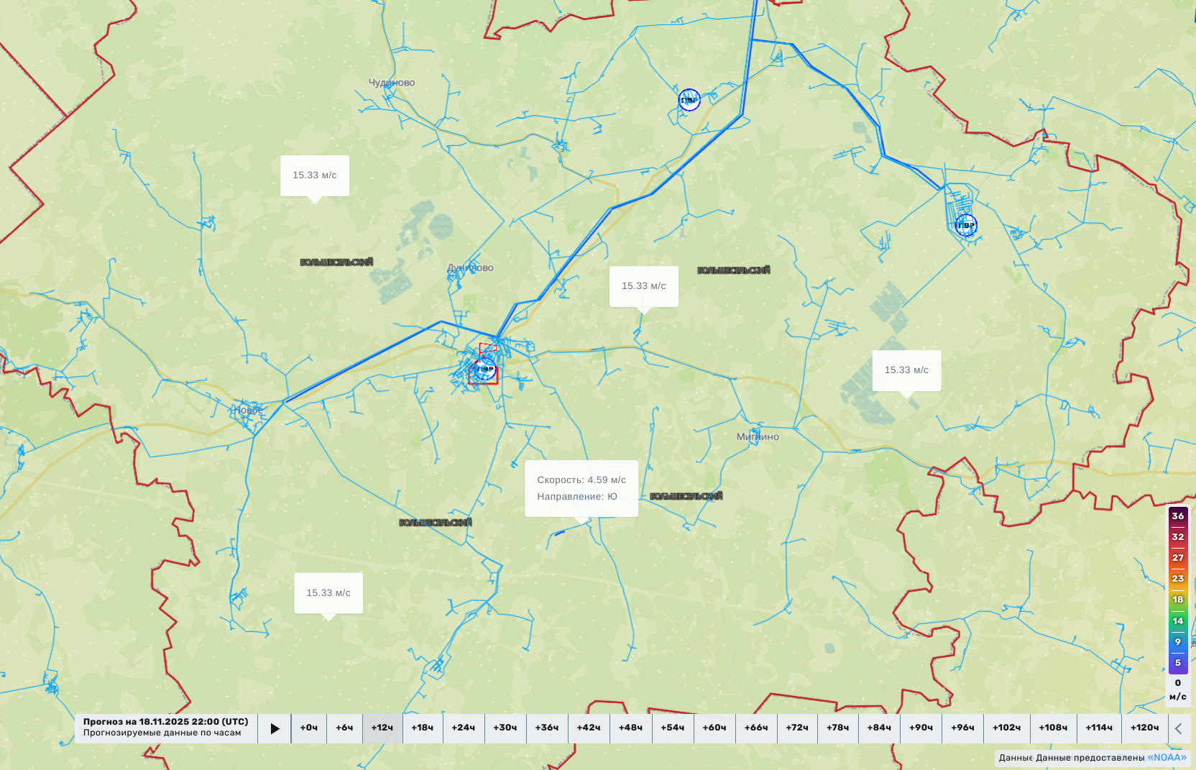
ИНФОРМАЦИОННЫЕ МАТЕРИАЛЫ ПО ОСАДКАМ И ПОРЫВАМ ВЕТРА НА ТЕРРИТОРИИ
БОЛЬШЕСЕЛЬСКИЙ МО ЯРОСЛАВСКОЙ ОБЛАСТИ
(РИСК НАРУШЕНИЯ ЭЛЕКТРОСНАБЖЕНИЯ НА 18-19.11.2025)
Большесельский МО
18
2
18
2
574/284
60%
5325/9415
Условные обозначения
осадки, мм
- линии электропередач 110 кВт
18
- количество осадков (УГМС), мм
2
- порывы ветра (УГМС), м/с
- прогноз нарушения ЛЭП (УГМС)
321/18
- протяженность ЛЭП/ТП (шт.)
19/330
- кол-во домов /населения
60%
- износ электроэнергетических систем
Ярославль
- муниципальное образование
ЦУКС ГУ МЧС по Ярославской области
АРМ № 9
14:00 18.11.2025
Исп. Е.С. Приказчикова
Тел. 341-50-856

Slide 15
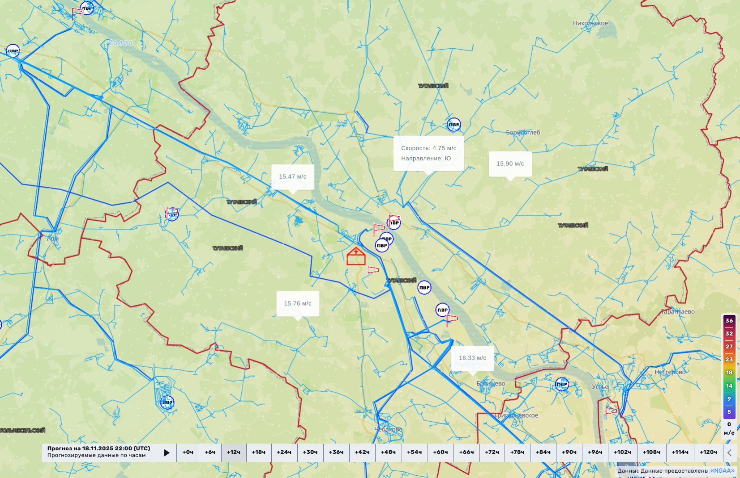
ИНФОРМАЦИОННЫЕ МАТЕРИАЛЫ ПО ОСАДКАМ И ПОРЫВАМ ВЕТРА НА ТЕРРИТОРИИ
ТУТАЕВСКОГО МО ЯРОСЛАВСКОЙ ОБЛАСТИ
(РИСК НАРУШЕНИЯ ЭЛЕКТРОСНАБЖЕНИЯ НА 18-19.11.2025)
Тутаевский МО
18
2
18
2
1271/499
85%
9963/53031
Условные обозначения
осадки, мм
- линии электропередач 110 кВт
18
- количество осадков (УГМС), мм
2
- порывы ветра (УГМС), м/с
- прогноз нарушения ЛЭП (УГМС)
321/18
- протяженность ЛЭП/ТП (шт.)
19/330
- кол-во домов /населения
60%
- износ электроэнергетических систем
Ярославль
- муниципальное образование
ЦУКС ГУ МЧС по Ярославской области
АРМ № 9
14:00 18.11.2025
Исп. Е.С. Приказчикова
Тел. 341-50-856

Slide 16
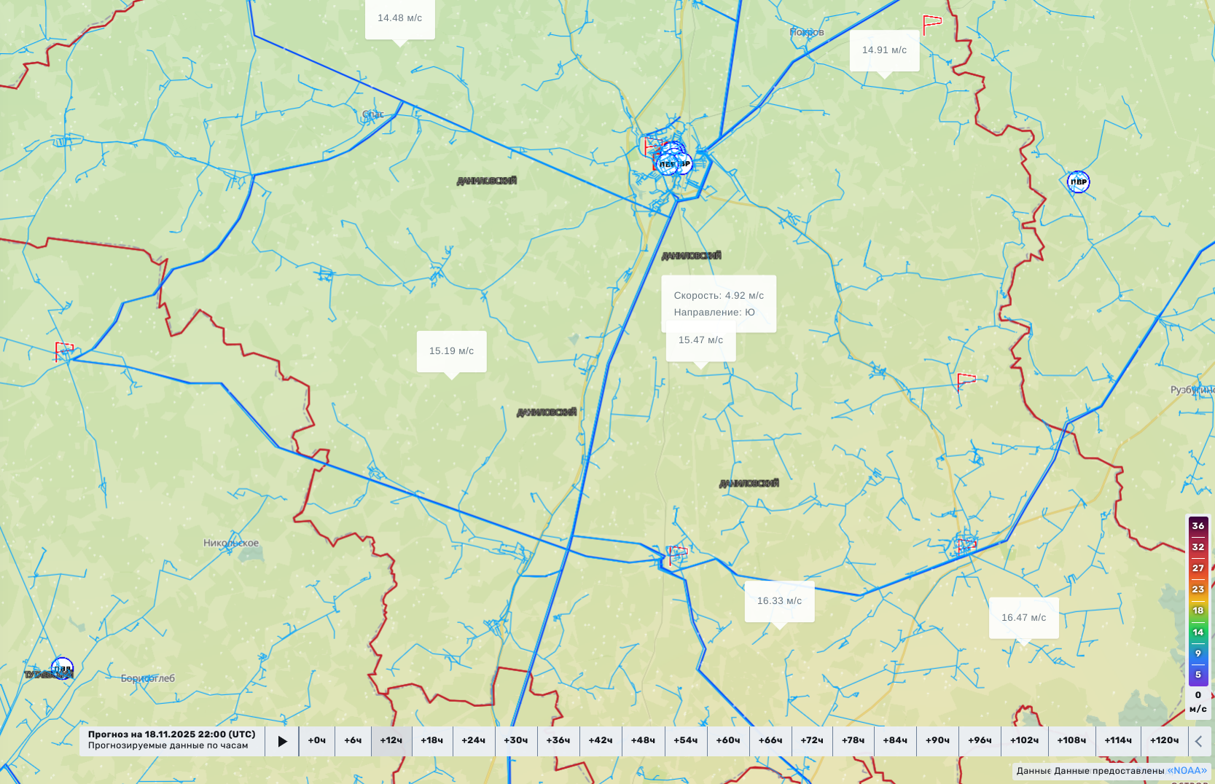
ИНФОРМАЦИОННЫЕ МАТЕРИАЛЫ ПО ОСАДКАМ И ПОРЫВАМ ВЕТРА НА ТЕРРИТОРИИ
ДАНИЛОВСКИЙ МО ЯРОСЛАВСКОЙ ОБЛАСТИ
(РИСК НАРУШЕНИЯ ЭЛЕКТРОСНАБЖЕНИЯ НА 18-19.11.2025)
Даниловский МО
2
18
2
18
1891/652
60%
10814/20868
Условные обозначения
осадки, мм
- линии электропередач 110 кВт
18
- количество осадков (УГМС), мм
2
- порывы ветра (УГМС), м/с
- прогноз нарушения ЛЭП (УГМС)
321/18
- протяженность ЛЭП/ТП (шт.)
19/330
- кол-во домов /населения
60%
- износ электроэнергетических систем
Ярославль
- муниципальное образование
ЦУКС ГУ МЧС по Ярославской области
АРМ № 9
14:00 18.11.2025
Исп. Е.С. Приказчикова
Тел. 341-50-856

Slide 17
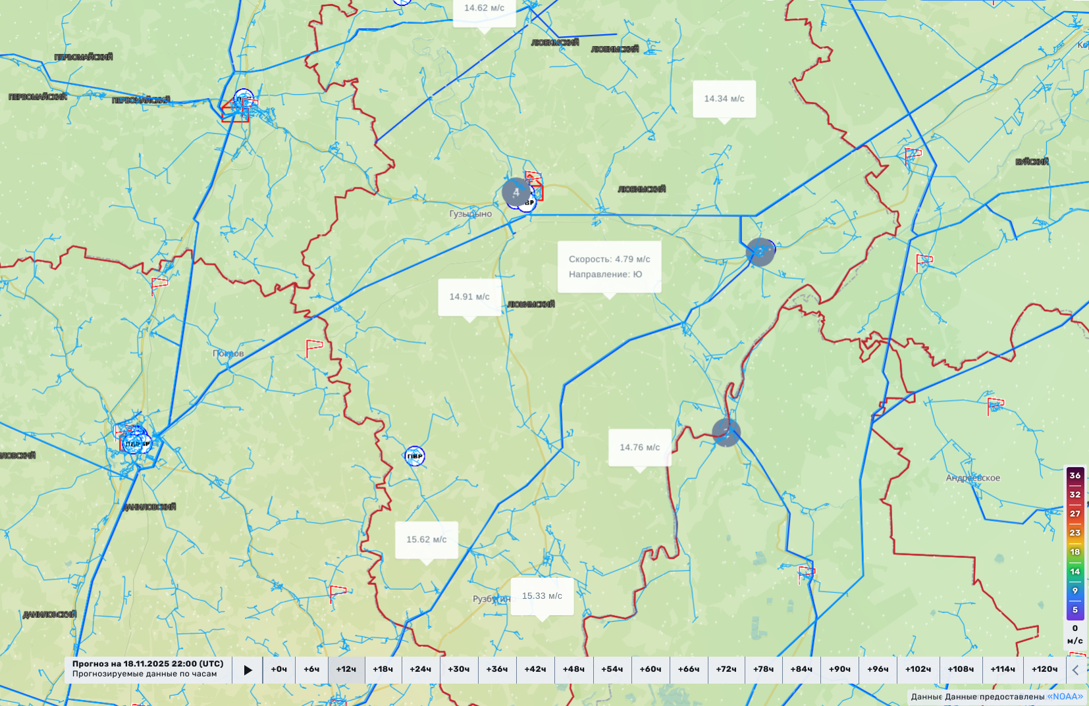
ИНФОРМАЦИОННЫЕ МАТЕРИАЛЫ ПО ОСАДКАМ И ПОРЫВАМ ВЕТРА НА ТЕРРИТОРИИ
ЛЮБИМСКИЙ МО ЯРОСЛАВСКОЙ ОБЛАСТИ
(РИСК НАРУШЕНИЯ ЭЛЕКТРОСНАБЖЕНИЯ НА 18-19.11.2025)
Любимский МО
18
2
18
2
578/336
72%
5349/10025
Условные обозначения
осадки, мм
- линии электропередач 110 кВт
18
- количество осадков (УГМС), мм
2
- порывы ветра (УГМС), м/с
- прогноз нарушения ЛЭП (УГМС)
321/18
- протяженность ЛЭП/ТП (шт.)
19/330
- кол-во домов /населения
60%
- износ электроэнергетических систем
Ярославль
- муниципальное образование
ЦУКС ГУ МЧС по Ярославской области
АРМ № 9
14:00 18.11.2025
Исп. Е.С. Приказчикова
Тел. 341-50-856

Slide 18
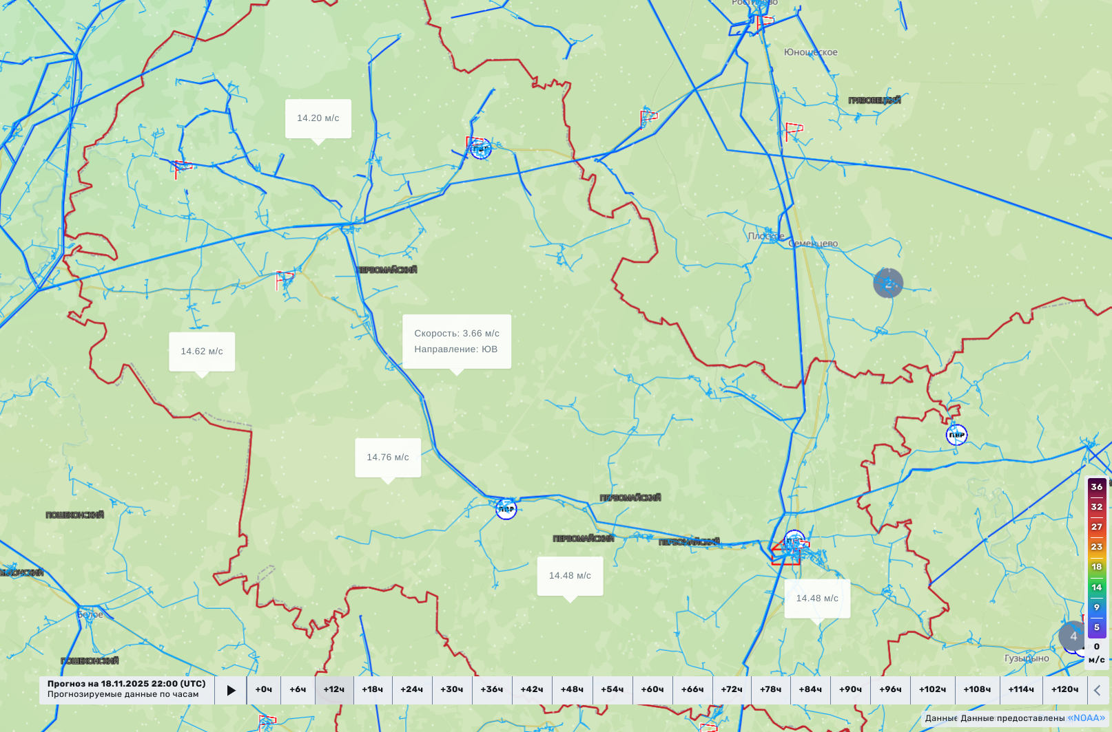
ИНФОРМАЦИОННЫЕ МАТЕРИАЛЫ ПО ОСАДКАМ И ПОРЫВАМ ВЕТРА НА ТЕРРИТОРИИ
ПЕРВОМАЙСКИЙ МО ЯРОСЛАВСКОЙ ОБЛАСТИ
(РИСК НАРУШЕНИЯ ЭЛЕКТРОСНАБЖЕНИЯ НА 18-19.11.2025)
Первомайский МО
18
2
18
2
652/257
70%
5258/5698
Условные обозначения
осадки, мм
- линии электропередач 110 кВт
18
- количество осадков (УГМС), мм
2
- порывы ветра (УГМС), м/с
- прогноз нарушения ЛЭП (УГМС)
321/18
- протяженность ЛЭП/ТП (шт.)
19/330
- кол-во домов /населения
60%
- износ электроэнергетических систем
Ярославль
- муниципальное образование
ЦУКС ГУ МЧС по Ярославской области
АРМ № 9
14:00 18.11.2025
Исп. Е.С. Приказчикова
Тел. 341-50-856

Slide 19
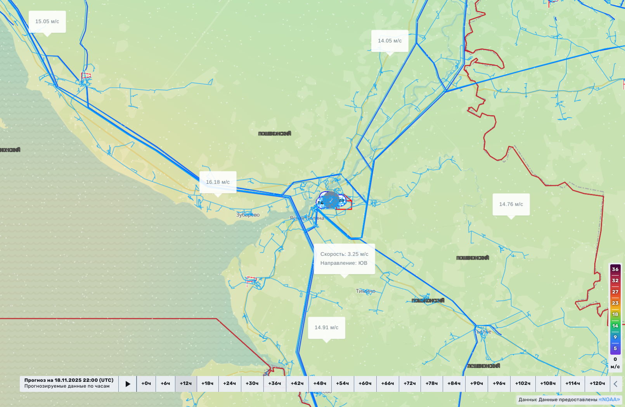
ИНФОРМАЦИОННЫЕ МАТЕРИАЛЫ ПО ОСАДКАМ И ПОРЫВАМ ВЕТРА НА ТЕРРИТОРИИ
ПОШЕХОНСКИЙ МО ЯРОСЛАВСКОЙ ОБЛАСТИ
(РИСК НАРУШЕНИЯ ЭЛЕКТРОСНАБЖЕНИЯ НА 18-19.11.2025)
Пошехонский МО
18
2
18
2
1370/461
70%
8040/10684
Условные обозначения
осадки, мм
- линии электропередач 110 кВт
18
- количество осадков (УГМС), мм
2
- порывы ветра (УГМС), м/с
- прогноз нарушения ЛЭП (УГМС)
321/18
- протяженность ЛЭП/ТП (шт.)
19/330
- кол-во домов /населения
60%
- износ электроэнергетических систем
Ярославль
- муниципальное образование
ЦУКС ГУ МЧС по Ярославской области
АРМ № 9
14:00 18.11.2025
Исп. Е.С. Приказчикова
Тел. 341-50-856

Slide 20
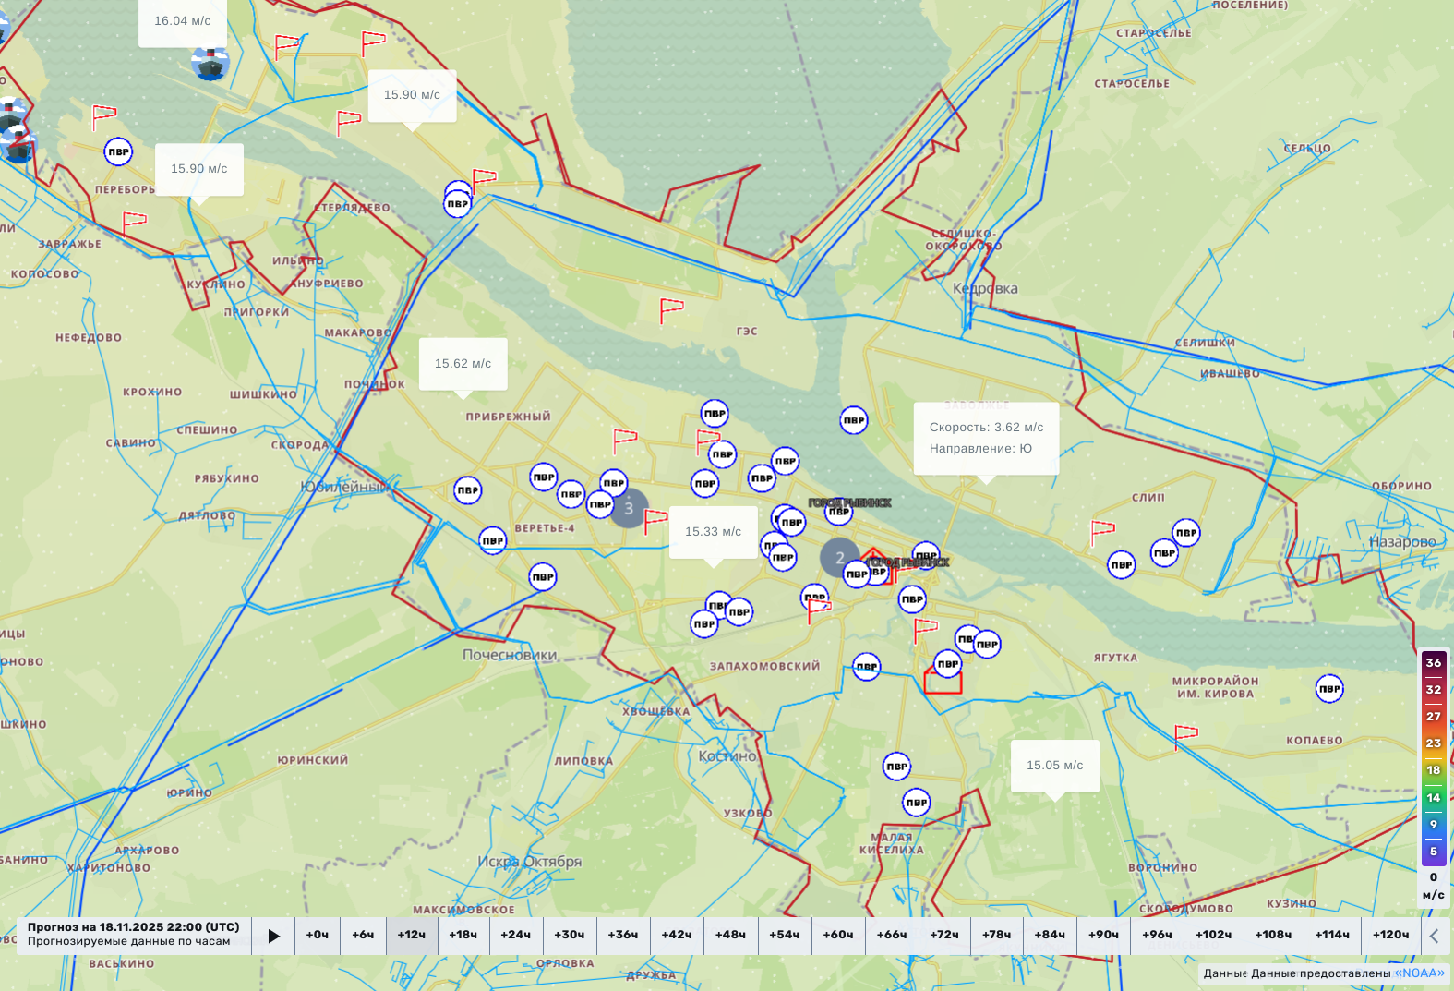
ИНФОРМАЦИОННЫЕ МАТЕРИАЛЫ ПО ОСАДКАМ И ПОРЫВАМ ВЕТРА НА ТЕРРИТОРИИ
ГО РЫБИНСК ЯРОСЛАВСКОЙ ОБЛАСТИ
(РИСК НАРУШЕНИЯ ЭЛЕКТРОСНАБЖЕНИЯ НА 18-19.11.2025)
ГО Рыбинск
18
2
18
2
70/400
18%
8529/174830
Условные обозначения
осадки, мм
- линии электропередач 110 кВт
18
- количество осадков (УГМС), мм
2
- порывы ветра (УГМС), м/с
- прогноз нарушения ЛЭП (УГМС)
321/18
- протяженность ЛЭП/ТП (шт.)
19/330
- кол-во домов /населения
60%
- износ электроэнергетических систем
Ярославль
- муниципальное образование
ЦУКС ГУ МЧС по Ярославской области
АРМ № 9
14:00 18.11.2025
Исп. Е.С. Приказчикова
Тел. 341-50-856

Slide 21
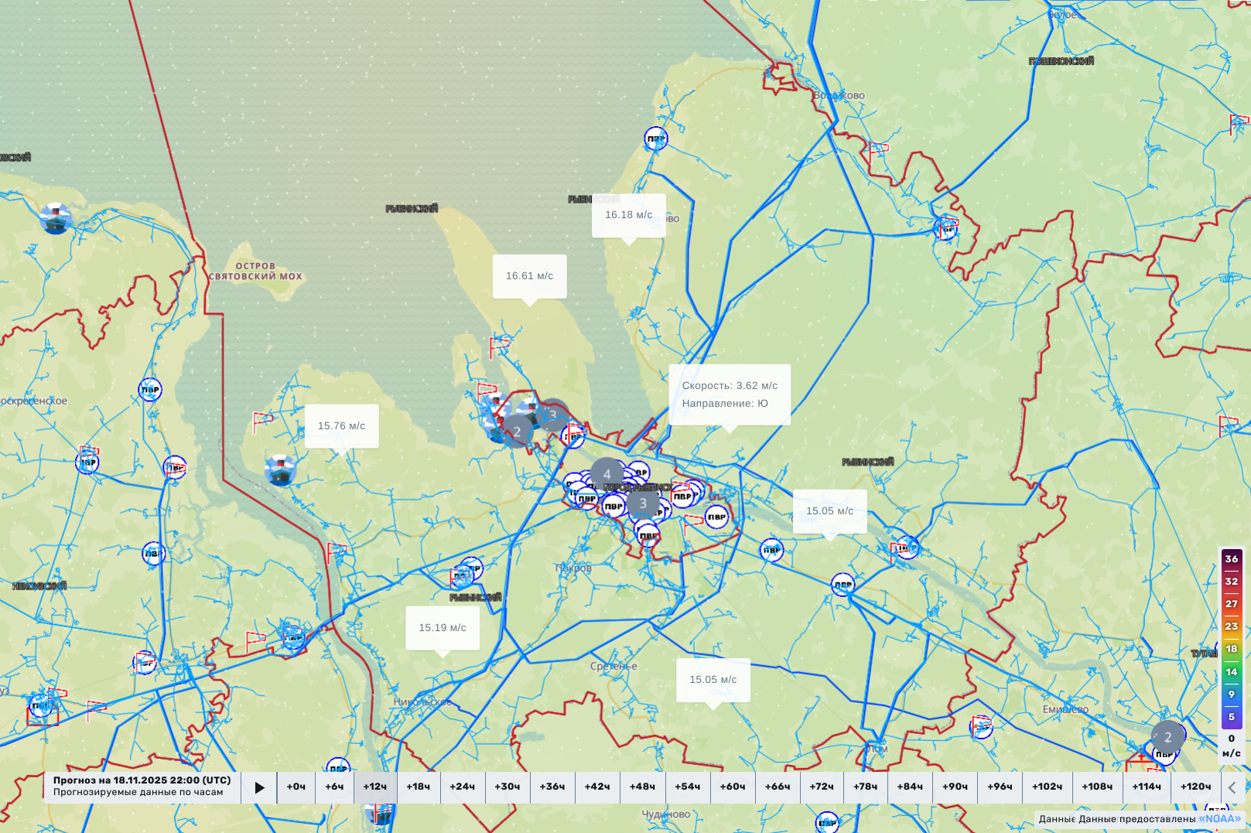
ИНФОРМАЦИОННЫЕ МАТЕРИАЛЫ ПО ОСАДКАМ И ПОРЫВАМ ВЕТРА НА ТЕРРИТОРИИ
РЫБИНСКИЙ МО ЯРОСЛАВСКОЙ ОБЛАСТИ
(РИСК НАРУШЕНИЯ ЭЛЕКТРОСНАБЖЕНИЯ НА 18-19.11.2025)
Рыбинский МО
18
2
18
2
2638/795
55%
14133/27052
Условные обозначения
осадки, мм
- линии электропередач 110 кВт
18
- количество осадков (УГМС), мм
2
- порывы ветра (УГМС), м/с
- прогноз нарушения ЛЭП (УГМС)
321/18
- протяженность ЛЭП/ТП (шт.)
19/330
- кол-во домов /населения
60%
- износ электроэнергетических систем
Ярославль
- муниципальное образование
ЦУКС ГУ МЧС по Ярославской области
АРМ № 9
14:00 18.11.2025
Исп. Е.С. Приказчикова
Тел. 341-50-856

Slide 22
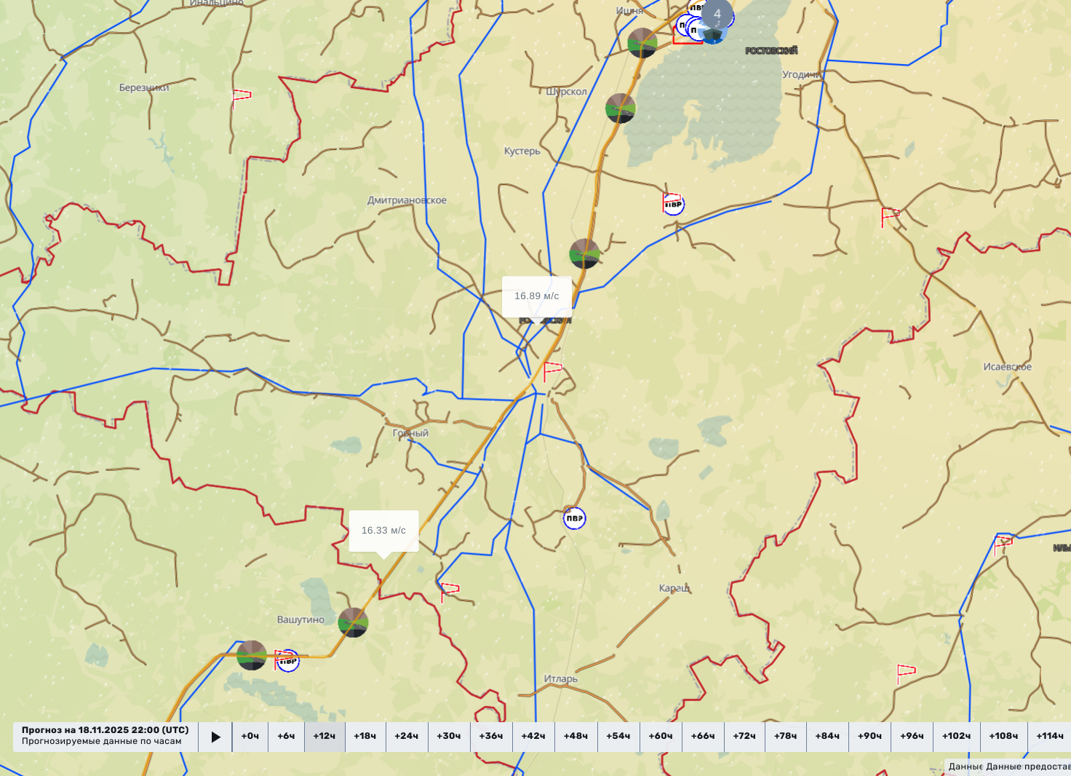
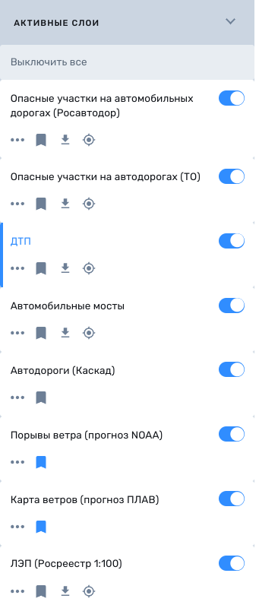
ИНФОРМАЦИОННЫЕ МАТЕРИАЛЫ ПО РИСКУ НАРУШЕНИЯ ТРАНСПОРТНОГО СООБЩЕНИЯ,
СВЯЗАННЫХ С НЕБЛАГОПРИЯТНЫМИ МЕТЕОЯВЛЕНИЯМИ
НА ФЕДЕРАЛЬНОЙ АВТОМОБИЛЬНОЙ ДОРОГЕ М-8 В ЯРОСЛАВСКОЙ ОБЛАСТИ ОБЛАСТИ (18-19.11.2025)
Ростовский МО
2
18
2145/840
30%
14674/59049
М-8
Условные обозначения
192
осадки, мм
- линии электропередач 110 кВт
Аварийно-опасный участок
161-192 км (сложный рельеф местности: спуски-подъемы)
20
- количество осадков (УГМС), мм
3
- порывы ветра (УГМС), м/с
- прогноз нарушения ЛЭП (УГМС)
321/20
- протяженность ЛЭП/ТП (шт.)
19/330
- кол-во домов /населения
60%
- износ электроэнергетических систем
Ярославль
- муниципальное образование
Условные обозначения
- Участок автодороги с повышенным риском возникновения ДТП, нарушением движения
- Объездная дорога
161
- Населенный пункт
ЦУКС ГУ МЧС по Ярославской области
АРМ № 9
14:00 18.11.2025
Исп. Е.С. Приказчикова
Тел. 341-50-856
Отрезанные н.п.: нет
Объездная дорога: есть
Notes:
<номер>

Slide 23
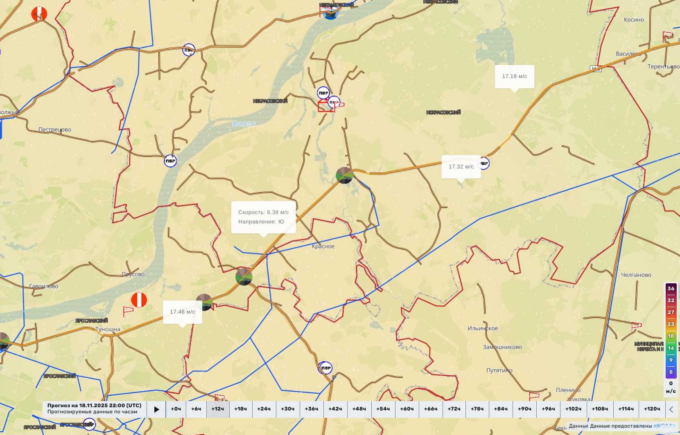
ИНФОРМАЦИОННЫЕ МАТЕРИАЛЫ ПО РИСКУ НАРУШЕНИЯ ТРАНСПОРТНОГО СООБЩЕНИЯ,
СВЯЗАННЫХ С НЕБЛАГОПРИЯТНЫМИ МЕТЕОЯВЛЕНИЯМИ
НА ТРАССЕ Р-132 «ЗОЛОТОЕ КОЛЬЦО» В ЯРОСЛАВСКОЙ ОБЛАСТИ (18-19.11.2025)
Некрасовский МО
2
18
1666/655
60%
12483/19863
56
Условные обозначения
осадки, мм
Аварийно-опасный участок
20-56 км (сложный рельеф местности: спуски-подъемы)
- линии электропередач 110 кВт
20
- количество осадков (УГМС), мм
3
- порывы ветра (УГМС), м/с
- прогноз нарушения ЛЭП (УГМС)
321/20
- протяженность ЛЭП/ТП (шт.)
19/330
- кол-во домов /населения
60%
- износ электроэнергетических систем
Ярославль
- муниципальное образование
Условные обозначения
Р-132
20
- Участок автодороги с повышенным риском возникновения ДТП, нарушением движения
- Объездная дорога
- Населенный пункт
ЦУКС ГУ МЧС по Ярославской области
АРМ № 9
14:00 18.11.2025
Исп. Е.С. Приказчикова
Тел. 341-50-856
Отрезанные н.п.: нет
Объездная дорога: есть
Notes:
<номер>

Slide 24
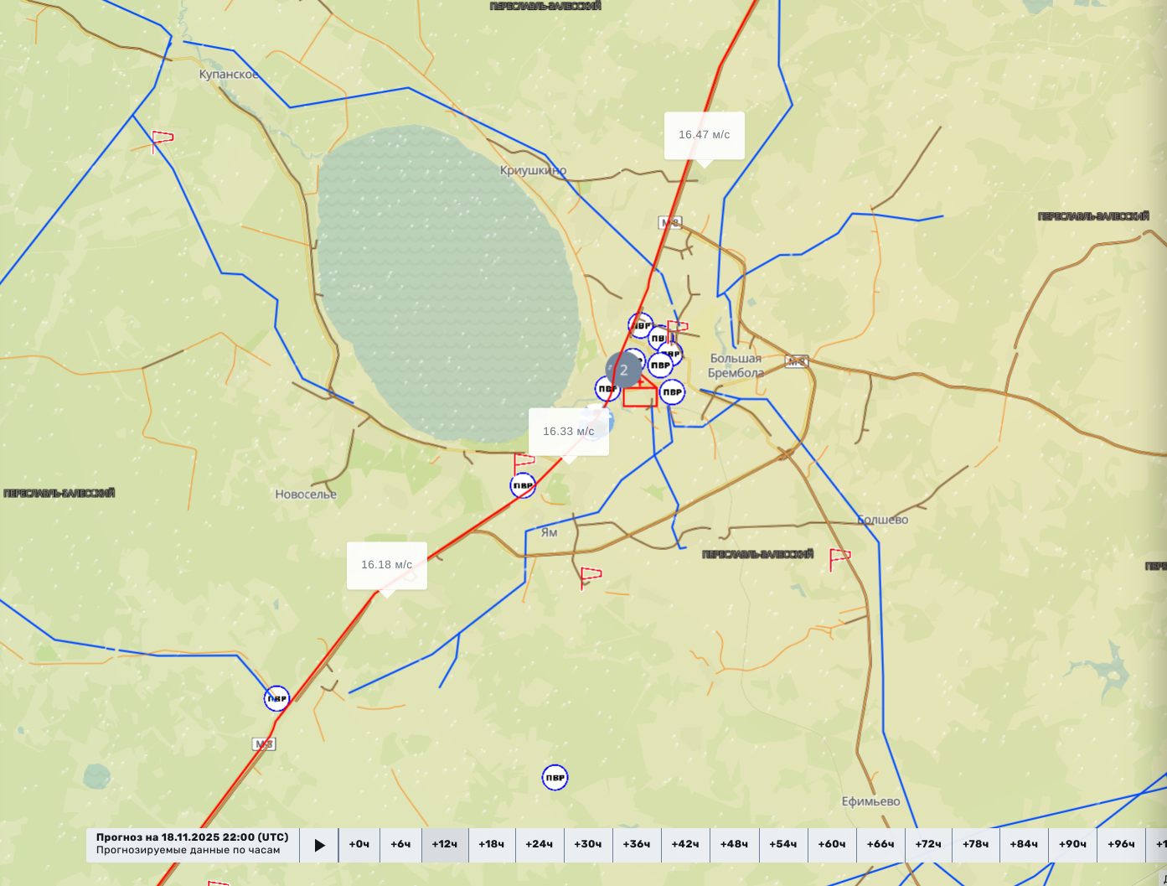
ИНФОРМАЦИОННЫЕ МАТЕРИАЛЫ ПО РИСКУ НАРУШЕНИЯ ТРАНСПОРТНОГО СООБЩЕНИЯ,
СВЯЗАННЫХ С НЕБЛАГОПРИЯТНЫМИ МЕТЕОЯВЛЕНИЯМИ
НА ФЕДЕРАЛЬНОЙ АВТОМОБИЛЬНОЙ ДОРОГЕ М-18 В ЯРОСЛАВСКОЙ ОБЛАСТИ ОБЛАСТИ (НА 18-19.11.2025)
Переславль-Залесский МО
2
18
500/167
60%
144
20854/55266
М-18
Условные обозначения
осадки, мм
Аварийно-опасный участок
128-144 км (сложный рельеф местности: спуски-подъемы и ограниченная видимость)
- линии электропередач 110 кВт
18
- количество осадков (УГМС), мм
2
- порывы ветра (УГМС), м/с
- прогноз нарушения ЛЭП (УГМС)
321/18
- протяженность ЛЭП/ТП (шт.)
19/330
- кол-во домов /населения
60%
- износ электроэнергетических систем
Ярославль
- муниципальное образование
Условные обозначения
- Участок автодороги с повышенным риском возникновения ДТП, нарушением движения
128
- Объездная дорога
- Населенный пункт
ЦУКС ГУ МЧС по Ярославской области
АРМ № 9
14:00 18.11.2025
Исп. Е.С. Приказчикова
Тел. 341-50-856
Отрезанные н.п.: нет
Объездная дорога: есть
Notes:
<номер>

